Slide 1
Изучаем кабардинский язык
Занятие №108

Slide 2
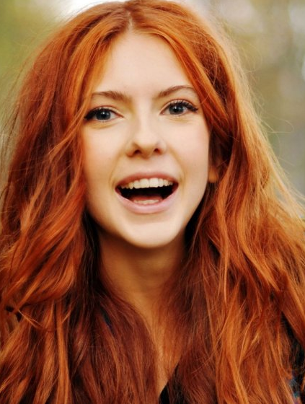
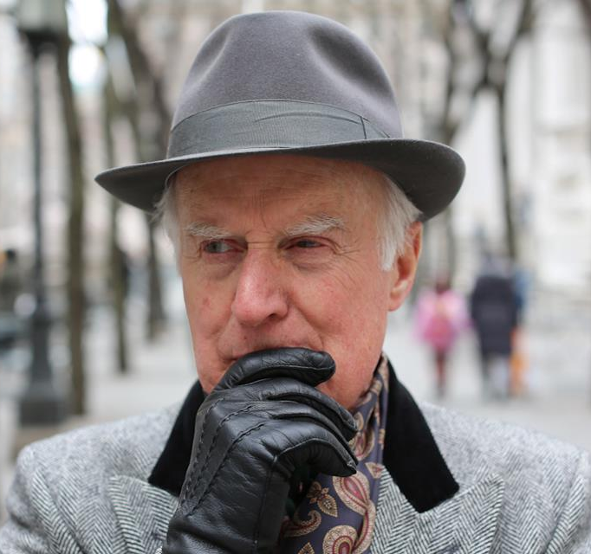
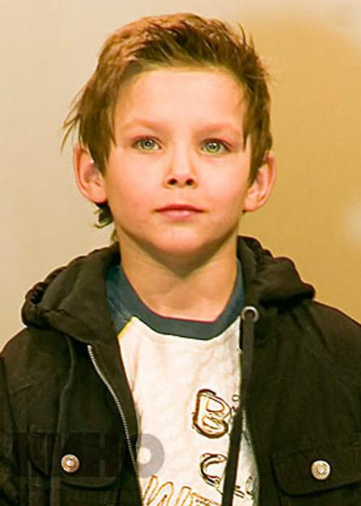
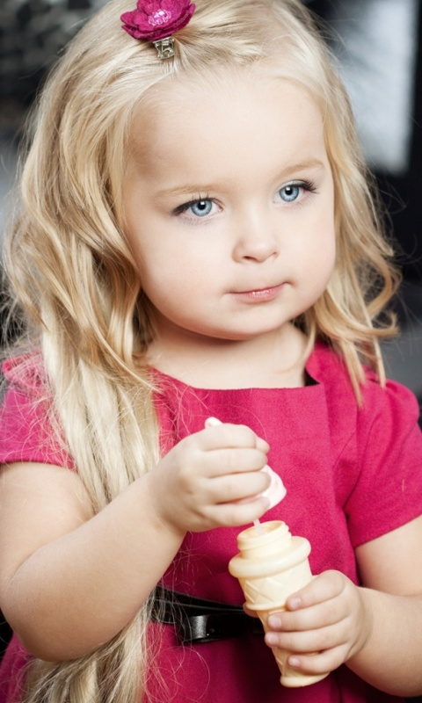
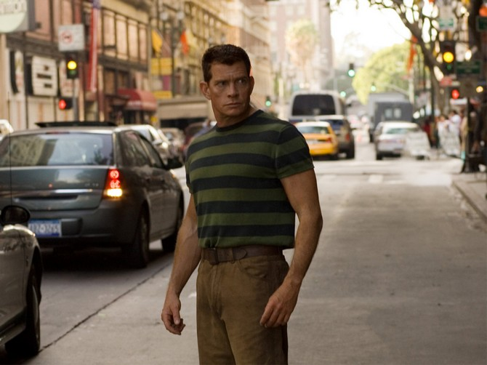
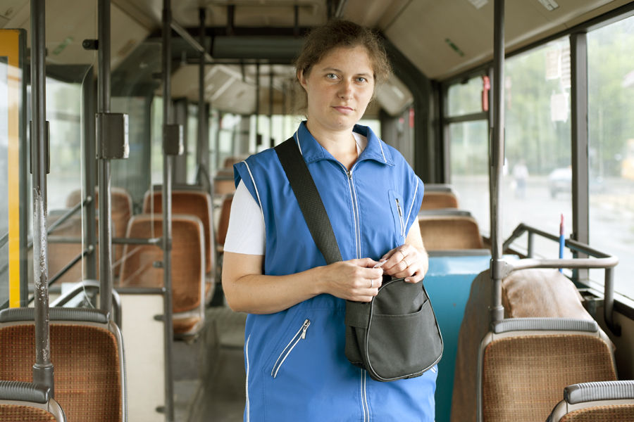
формы обращения и просьбы

Slide 3
Кхъы1э, хъыджэбз, уи журналым сегъэплъ.
Кхъы1э, щ1алэ, вокзалым узэрык1уэ хъуну автобусыр къызже1э.
Кхъы1э, дадэ, къысхуэгъэгъу. Мы къалэм ущыпсэурэ? Кхъы1э-т1э издательствэм сызэрык1уэнур къызже1э.
Кхъы1э, си шыпхъу ц1ык1у, шей схуэщ1.
Кхъы1э, си къуэш, уи машинэмк1э Шэджэм сыгъак1уэ.
Ди анэ, къысхуэгъэгъу, мыр Щоджэнхэ я унэра?
Къысхуэгъэгъу, ди шыпхъу, дэнэ деж институтыр здэщытыр?

Slide 4
1. Кхъы1э, ди шыпхъу, къалэкум к1уэ гъуэгур сыгъэлъагъу.
Кхъы1э, ди къуэш, къалэкум к1уэ гъуэгур сыгъэлъагъу.
Кхъы1э, ди анэ, къалэк1эм к1уэ гъуэгур сыгъэлъагъу.
Кхъы1э, щ1алэ, къалапщэм к1уэ гъуэгур сыгъэлъагъу.
Псалъэухахэр зэхыдолъхьэ.

Slide 5
2. Кхъы1э, щ1алэ, паркым узэрык1уэ хъуну автобусым и номерыр къызже1э.
(Парень, подскажите, пожалуйста, на каком автобусе можно проехать до парка.)
3. Къысхуэгъэгъу, ди шыпхъу, зы дакъикъэк1э сыпхуейт.
(Извините, сестра, можно вас на минутку.)
4. Сытк1э сэбэп сыпхуэхъуфыну, ди къуэш?
(Чем могу быть тебе полезен, брат?)
5. Къысхуэгъэгъу, ц1ыхубз, Москва к1уэ маф1эгур сыхьэт дапщэм 1ук1рэ?
(Женщина, извините, во сколько оправляется поезд на Москву?)

Slide 6
6. Сынолъэ1у, си щ1алэ, школым тэмэму щеджэ.
(Прошу тебя, сынок, учись в школе хорошо.)
7. Си къуэш, зы лъэ1у пхузи1эщ.
(Брат, у меня к тебе есть одна просьба.)
Лъэ1у – просьба; елъэ1ун – попросить.
8. Си лъэ1ур къысхуэпщ1эн, си шыпхъу ц1ык1у?
(Выполнишь мою просьбу, сестренка?)
9. Сыт хуэдэ лъэ1у уи1эми пхуэсщ1энущ.
(Любую твою просьбу исполню.)
10. Кхъы1э, дадэ, сынолъэ1у т1эк1у зыбгъэпсэхуну.
(Дедушка, прошу тебя, отдохни чуть-чуть.)

Slide 7
11. Кхъы1э, хъыджэбз, сынолъэ1у адыгэ къафэ укъыздэфэну.
(Девушка, прошу Вас станцевать со мной национальный танец.)
12. Кхъы1э, нанэ, сынолъэ1у хьэлыуэ тхуэпщ1ыну.
(Прошу тебя, бабушка, сделать кабардинскую халву.)
13. Сынолъэ1у, си ныбжьэгъу, сом щитху щ1ыхуэу къызэптыну.
(Прошу тебя, друг, дай в долг 500 рублей.)
14. Кхъы1э щэхуу фыщыс, зыри зэхэсхыркъым.
(Пожалуйста, тихо сидите, ничего не слышу.)
15. Къысхуэгъэгъу, мыбдеж сыт1ыс хъуну?
(Прошу прощения, можно здесь сесть?)

Slide 8
Мухьэмэд, Данэ елъэ1у уи лэжьыгъэмк1э къыбдэ1эпыкъуну.
Данэ, Идар елъэ1у и машинэмк1э унэм уишэжыну.
Идар, Фатимэ елъэ1у хъыршын тхуищ1ыну.
Анзор, Мухьэмэд елъэ1у адыгэбзэмк1э къыбдэ1эпыкъуну.
Фатимэ, уэ хэт узэлъэ1унур?

Slide 9
